Slide 1
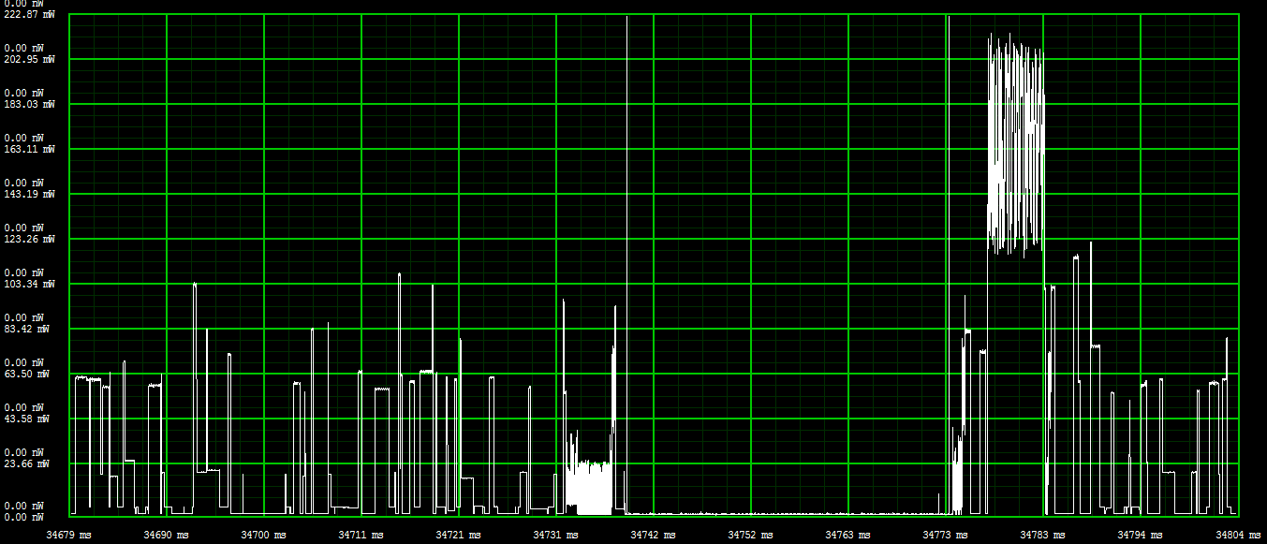
Leistung [mW]
Sendemodus
202,95
143,19
Empfangsmodus
Empfangsmodus
83,42
23,66
Ruhemodus 34ms
34690
34711
34731
34752
34773
34794
Zeit [ms]

